Slide 1
BAZE

Slide 2
DEFINITIE: - substante compuse dintr-un ion de metal si un numar de ioni hidroxil egal cu valenta metalelor
Exemplu: - Na OH = soda caustica
-Ca (OH)₂ = var stins
-Al (OH)₃
-Fe (OH)₂

Slide 3
DENUMIRE:
a) pentru bazele metalelor cu o valenta fixa:
- termenul “hidroxid” + denumire metal
b) pentru bazele metalelor cu valenta variabila:
- dupa termenul “hidroxid” urmat de denumirea metalului se pune in paranteza valenta metalului sau dupa denumirea coraspunzatoare se pune sufixul “-os” atunci cand metalul are valenta minima si sufixul “-ic” pentru valenta maxima
FORMULA GENERALA:
M OH ➔ M (OH)n

Slide 4
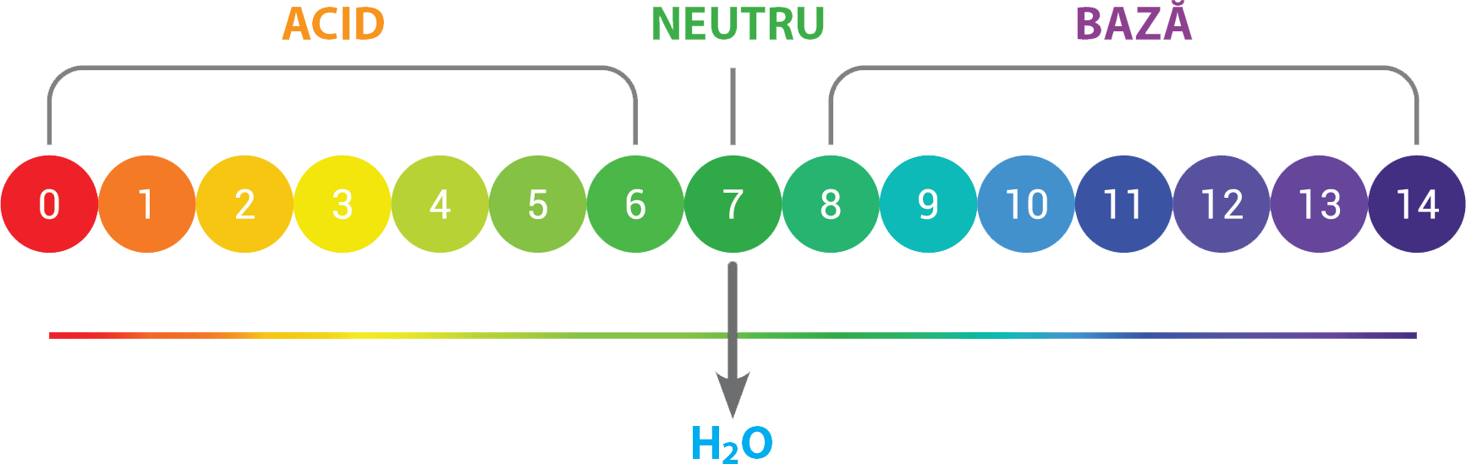
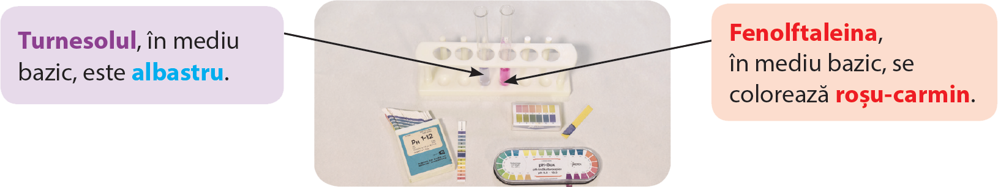
Caracterul acid sau bazic al unei soluții se stabilește cu ajutorul indicatorilor și se exprimă numeric prin pH.
Pentru a măsura pH-ul, folosim scala de pH reprezentată mai jos.
Indicatorii sunt substanțe organice care își modifică culoarea în mediu acid sau bazic. Cei mai utilizați indicatori sunt fenolftaleina și turnesolul.

Slide 5
TEMA:
1. Completeaza tabelul
Formula chimică | Denumire
… | Hidroxid de sodiu
... | Hidroxid de magneziu
... | Hidroxid de aluminiu
... | Hidroxid de fier (II)
... | Hidroxid de argint
... | Hidroxid de zinc
... | Hidroxid de nichel

Slide 6
2. Stabilește denumirea următoarelor baze:
Ni(OH)₂
AgOH
Mg(OH)₂
Pb(OH)₂
KOH
Cr(OH)₃.
3. Cunoscând valențele elementelor Al(III), Zn(II), Mn(II), scrie formulele și denumirile bazelor corespunzătoare.
3

